Slide 1
编码器的使用

Slide 2
内容介绍
代码分析

Slide 3
增量式编码器倍频技术
输出脉冲波形信号的两种形式
占空比50%的方波，通道A和B相位差为90°。
正弦波这类模拟信号，通道A和B相位差为90°。

Slide 4
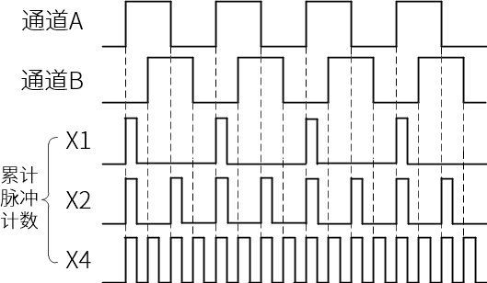
增量式编码器倍频技术-方波

Slide 5

常用测速方法-M法
M法：又叫做频率测量法。这种方法是在一个固定计时周期内，统计这段时间的编码器脉冲数，计算速度值。设编码器单圈总脉冲数为C， 在时间T₀内，统计到的编码器脉冲数为M₀，则转速n的计算公式为：
高速测量时可以获得较好的测量精度和平稳性， 但是如果速度很低，低到每个T₀内只有少数几个脉冲，此时算出的速度误差就会比较大，并且很不稳定。

Slide 6

常用测速方法-T法
T法：又叫做周期测量法。这种方法是建立一个已知频率的高频脉冲并对其计数，计数时间由捕获到的编码器相邻两个脉冲的间隔时间T_{E}决定， 计数值为M₁。设编码器单圈总脉冲数为C，高频脉冲的频率为F0，则转速n的计算公式为：
在电机高转速的时候， 编码器脉冲间隔时间T_{E}很小，使得测量周期内的高频脉冲计数值M₁也变得很少，导致测量误差变大，而在低转速时，T_{E}足够大， 测量周期内的M₁也足够多，所以T法和M法刚好相反，更适合测量低速。

Slide 7

常用测速方法-M/T法
综合了M法和T法各自的优势，既测量编码器脉冲数又测量一定时间内的高频脉冲数。在一个相对固定的时间内，计数编码器脉冲数M0， 并计数一个已知频率为F0的高频脉冲，计数值为M1，计算速度值。设编码器单圈总脉冲数为C，则转速n的计算公式为：
电机高速时，M₀增大，M₁减小，相当于M法， 低速时，M₁增大，M₀减小，相当于T法。

Slide 8
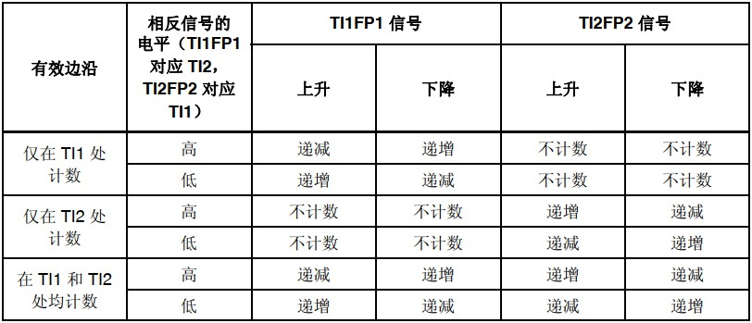
STM32的编码器接口-简介
编码器信号与计数器方向和计数位置之间的关系

Slide 9
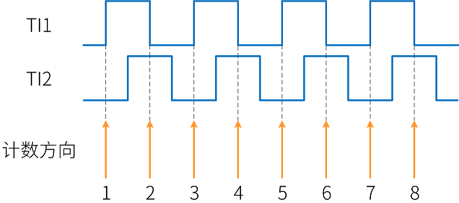
STM32的编码器接口-简介
图中包含TI1、TI2两通道的信号，以及计数器的计数方向，其中TI1比TI2 提前 1/4个周期，以TI1的信号边沿作为有效边沿。 当检测到TI1的上升沿时，TI2为低电平，此时计数器向上计数1次，下一时刻检测到TI1的下降沿时，TI2为高电平，此时计数器仍然向上计数一次，以此类推。 这样就能把TI1的上升沿和下降沿都用来计数，即实现了对原始信号的2倍频。
仅在TI1处计数

Slide 10
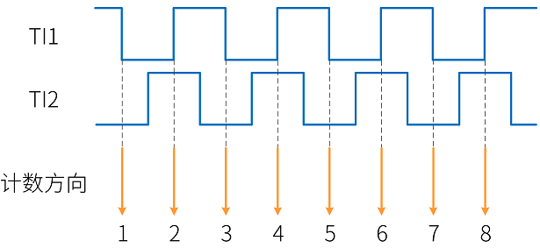
STM32的编码器接口-简介
图中同样包含TI1、TI2两通道的信号，以及计数器的计数方向，其中TI1比TI2 滞后 1/4个周期，以TI1的信号边沿作为有效边沿。 当检测到TI1的上升沿时，TI2为高电平，此时计数器向下计数1次，下一时刻检测到TI1的下降沿时，TI2为低电平，此时计数器仍然向下计数一次，以此类推。 这样同样是把TI1的上升沿和下降沿都用来计数，同样实现了对原始信号的2倍频，只不过变成向下计数了
仅在TI1处计数

Slide 11
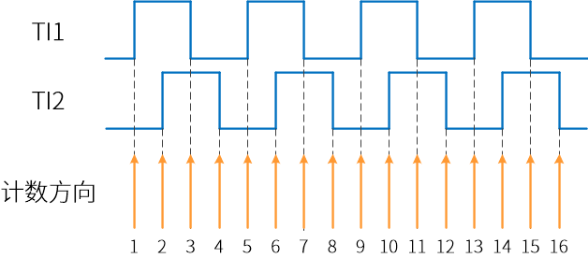
STM32的编码器接口-简介
把两个通道的上升沿和下降沿都用来计数，计数方向也是两个通道同时参考， 相当于原来仅在一个通道处计数的2倍，所以这种就能实现对原始信号的4倍频。
在TI1和TI2处均计数

Slide 12
STM32的编码器接口-初始化结构体详解
时基结构体：
typedef struct
{
uint32_t Prescaler; //预分频器
uint32_t CounterMode; //计数模式
uint32_t Period; //定时器周期
uint32_t ClockDivision; //时钟分频
uint32_t RepetitionCounter; //重复计算器
uint32_t AutoReloadPreload; //自动重载值
}TIM_Base_InitTypeDef;

Slide 13
STM32的编码器接口-初始化结构体详解
编码器初始化配置结构体：
typedef struct
{
uint32_t EncoderMode; //编码器模式
uint32_t IC1Polarity; //输入信号极性
uint32_t IC1Selection; //输入通道
uint32_t IC1Prescaler; //输入捕获预分频器
uint32_t IC1Filter; //输入捕获滤波器
uint32_t IC2Polarity; //输入信号极性
uint32_t IC2Selection; //输入通道
uint32_t IC2Prescaler; //输入捕获预分频器
uint32_t IC2Filter; //输入捕获滤波器
}TIM_Encoder_InitTypeDef;

Slide 14
编码器的使用

Slide 15
内容介绍
代码分析

Slide 16
软件分析
实验一、《减速电机编码器测速》
实验二、《步进电机编码器测速》

Slide 17

谢谢
公众号
淘宝店铺

